Slide 1




Slide 2
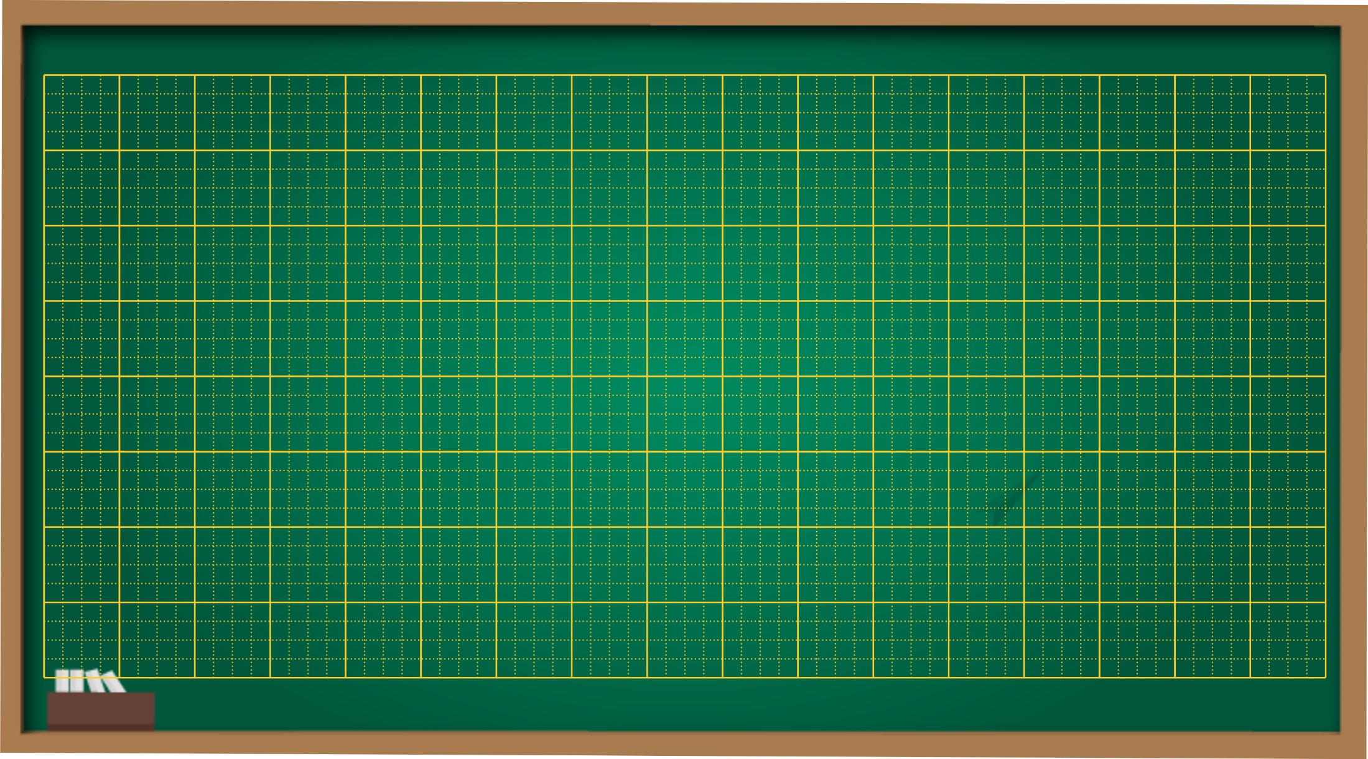
Thứ hai ngày 14 tháng 3 năm 2022
Toán
Bài 29 ( 46)

Slide 3

Tiết 1

Slide 4
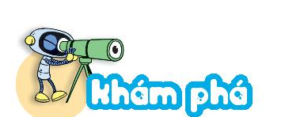

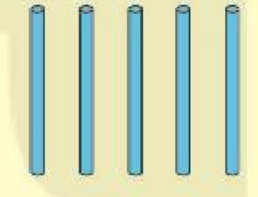
Chục | Đơn vị
4
1
+
5
4
6
41
1 cộng 5 bằng 6, viết 6
Hạ 4, viết 4.
41
+ 5 =
46
+
5
4
6

Slide 5


Chục | Đơn vị
2
0
+
4
2
4
20
0 cộng 4 bằng 4, viết 4
Hạ 2, viết 2.
+
20 + 4 =
4
24
2
4

Slide 6
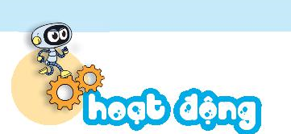
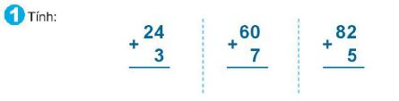
27
67
87

Slide 7
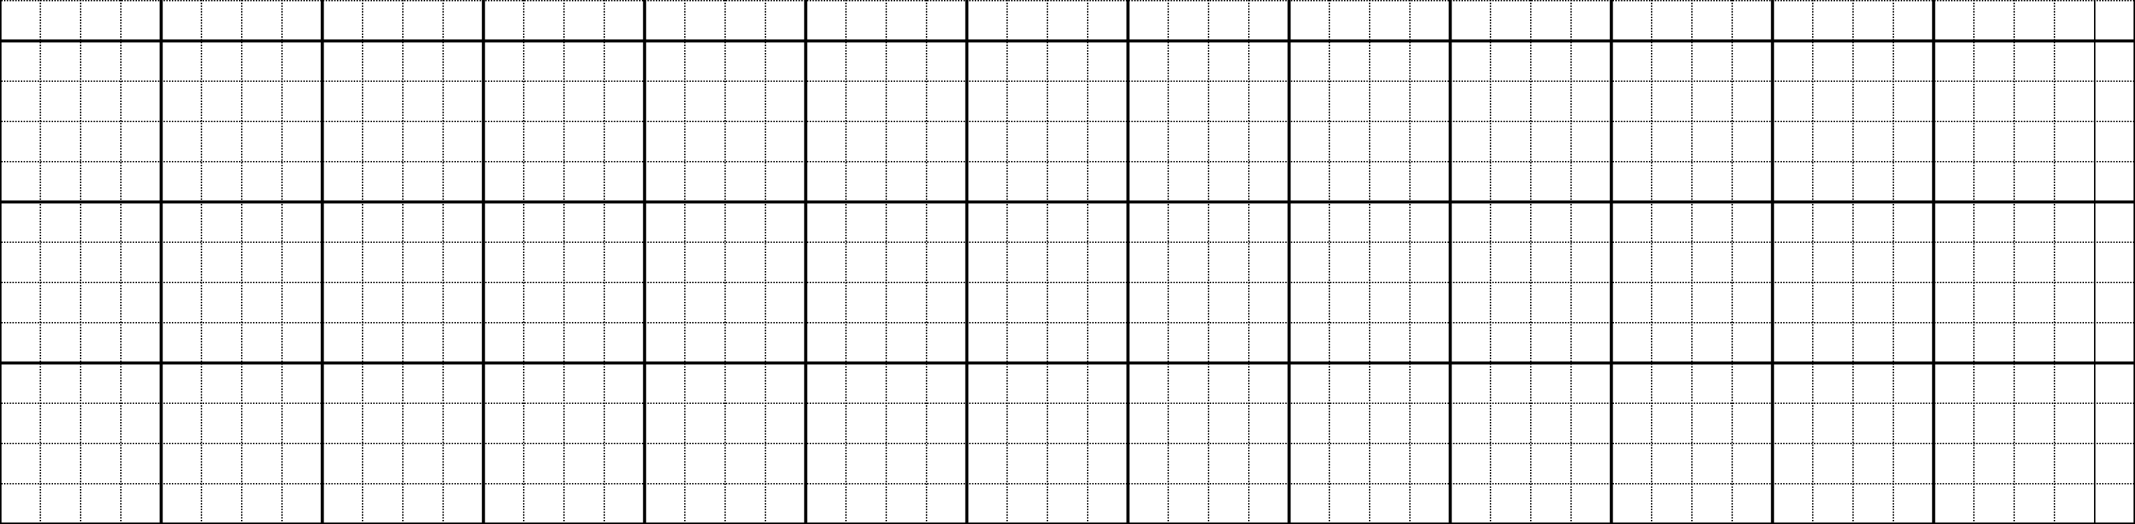
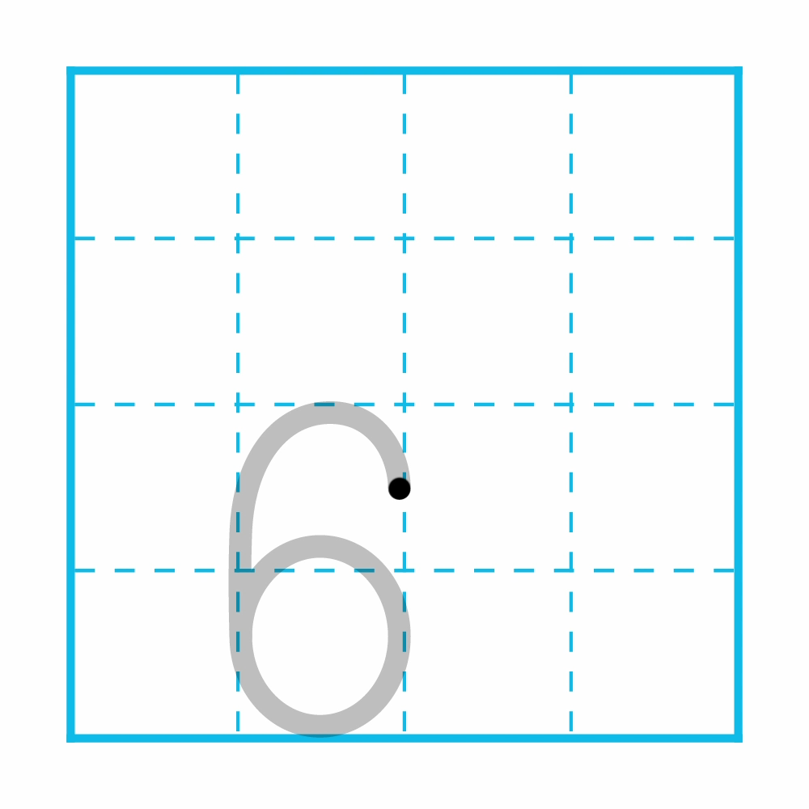
2
Đặt tính rồi tính
11 + 8
71 + 5
94 + 4
11
71
94
+
+
+
8
5
4
9
6
8
1
7
9

Slide 8

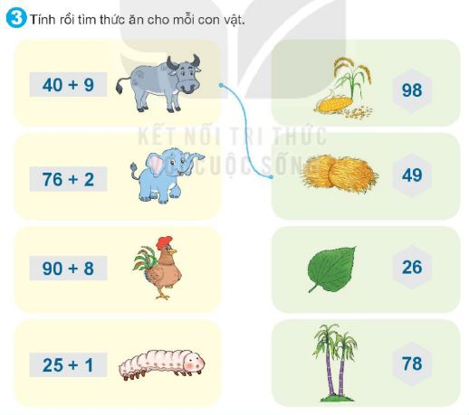

Slide 9

CẢM ƠN CÁC EM ĐÃ CHÚ Ý LẮNG NGHE

